Slide 1


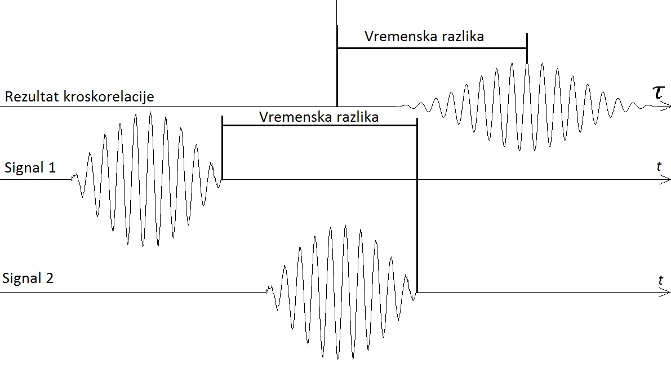
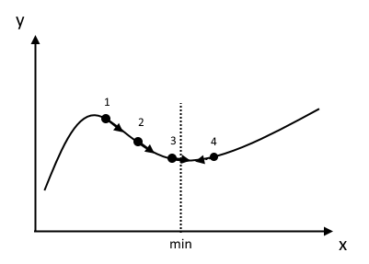
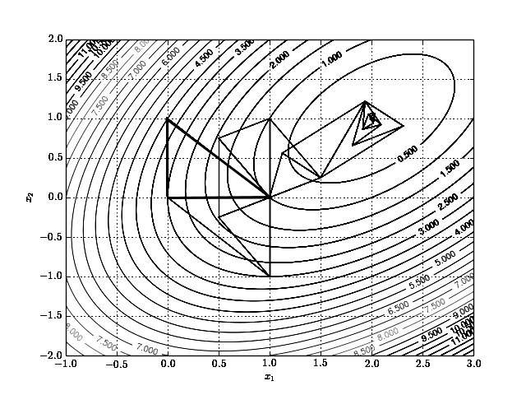
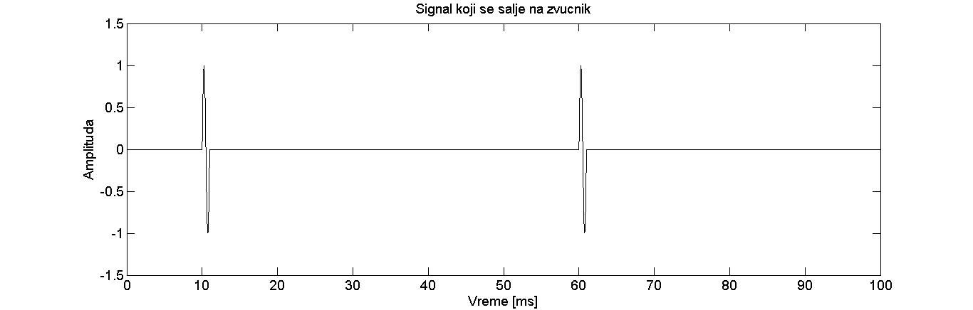
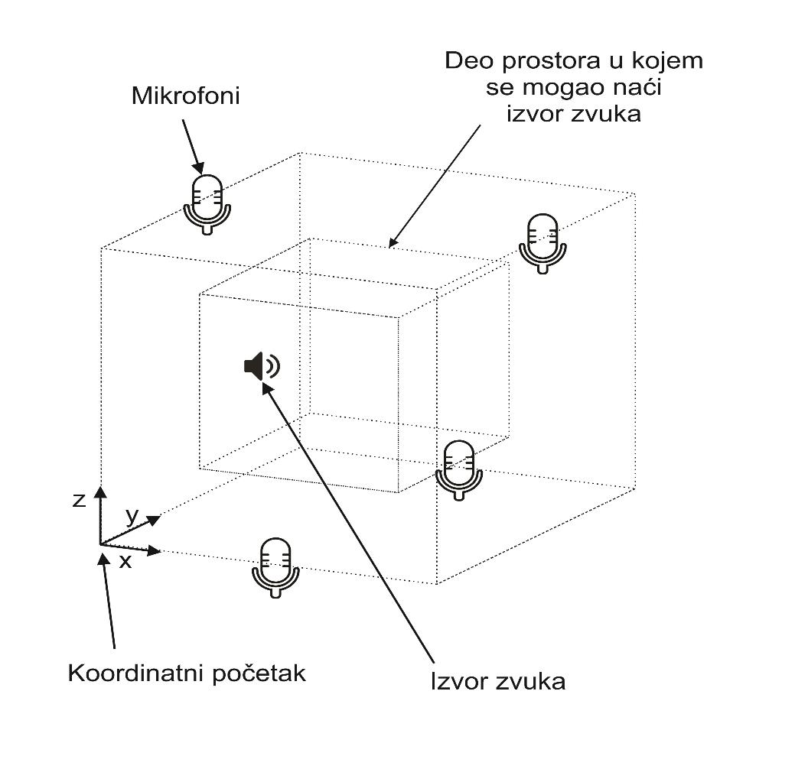
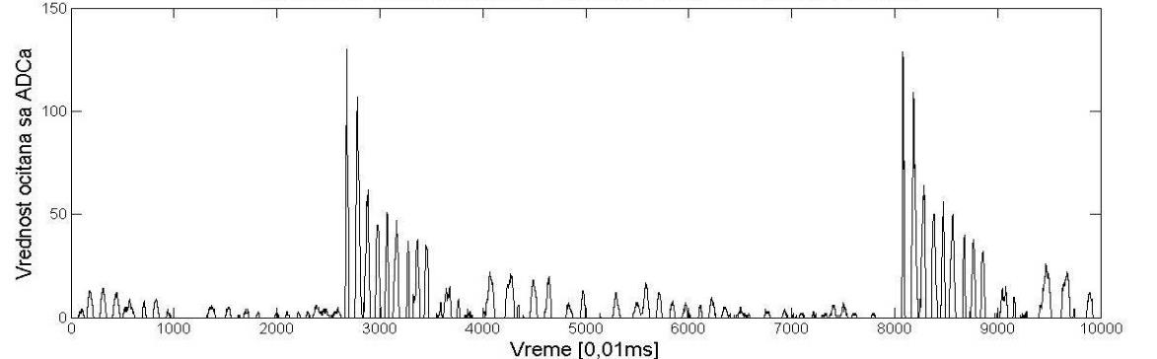
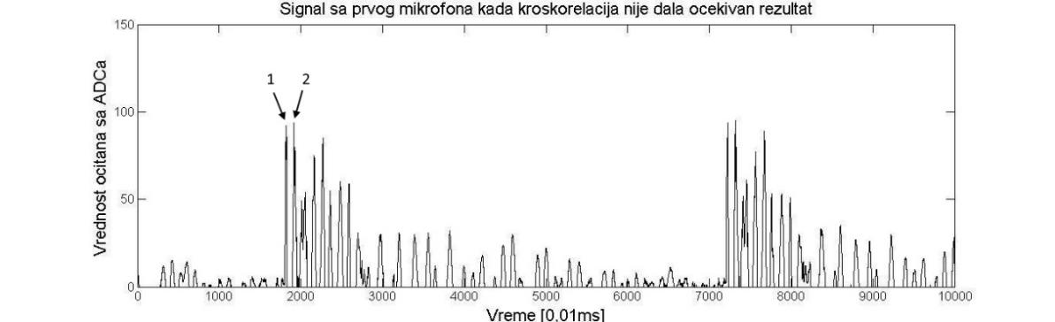

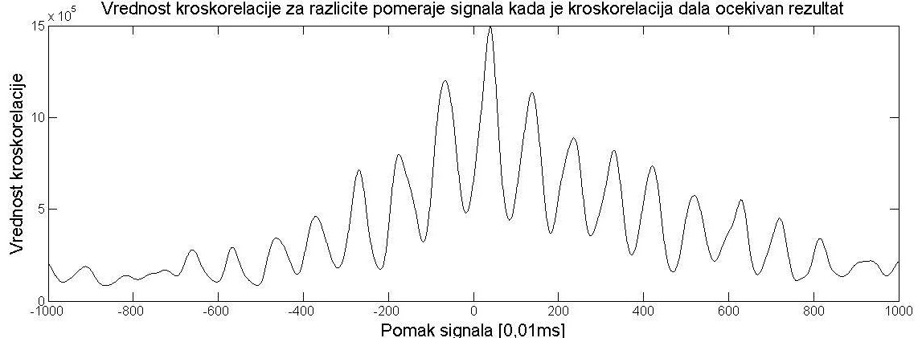
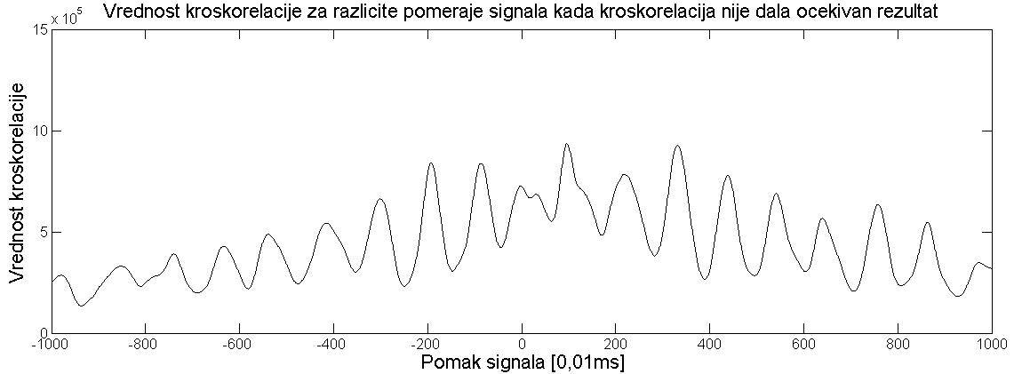
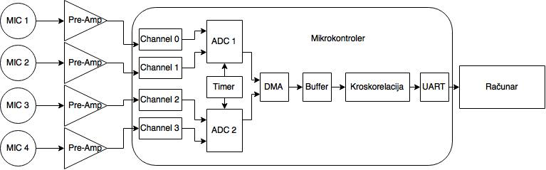
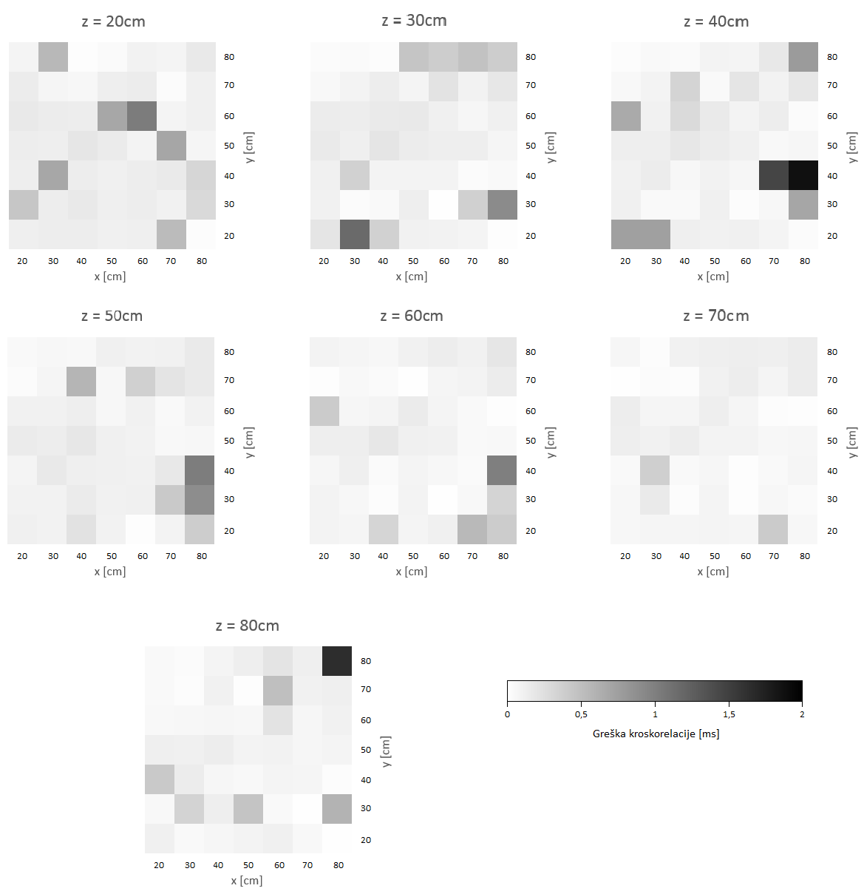
3D
lokalizacija izvora zvuka merenjem
kašnjenja prijemnih signala
Andrea Ćirić, III razred, Gimnazija Kraljevo, Kraljevo
Marko Skakun, III razred, Mitrovačka gimnazija, Sremska Mitrovica
Uvod
Lokalizacija izvora zvuka podrazumeva određivanje lokacije odakle dopiru zvučni talasi. Na osnovu vremenskih razlika u pristizanju zvuka na različite mikrofone određuje se pozicija izvora tog zvuka, a tehnika kojom se postiže naziva se TDOA (Time Difference Of Arrival).
Na osnovu podataka o kašnjenju zvučnog signala dobijenih kroskorelacijom, u radu se porede tačnost i preciznost lokalizacije korišćenjem Gradient descent i Nelder-Mead optimizacionih metoda za pronalaženje minimuma funkcije greške pozicije izvora zvuka.
U radu je realizovan sistem sa 4 mikrofona i brzinom odabiranja ADCa od 100 kHz, u cilju ispitivanja hipoteza.
Metod
Realizovani metod za lokalizaciju se bazira na TDOA. Izračunavanje TDOA između referentnih tačaka (parova mikrofona) vrši se pomoću kroskorelacije. Zatim se pomoću optimizacionih metoda određuje minimum funkcije greške estimacije lokacije. Pozicija minimuma predstavlja estimiranu lokaciju izvora zvuka.
Hipoteze
Tačnost Nelder-Mead optimizacionog metoda je veća u odnosu na Gradient descent, zbog manje osetljivosti ovog metoda na rezoluciju diskretizovanog prostora u kome se vrše merenja.
Sa dovoljno velikom brzinom odabiranja (100 kHz) se može postići tačnost sistema koja je manja od sistemske greške koju unose konačne veličine elemenata (5 cm).
Blok šema metode
Rezultati
​
Aparatura
Emitovani signal
Signal sa prvog mikrofona kada ne dolazi do znatne pojave interferencije
Signal sa prvog mikrofona kada dolazi do znatne pojave interferencije
Prikaz prostora
Vrednost kroskorelacije za različite pomeraje signala u slučaju smanjene interferencije
Vrednost kroskorelacije za različite pomeraje signala u slučaju značajne interferencije
Pojava interferencije prouzrokuje grešku kroskorelacije i pogrešan rezultat. Koristan signal se sabere sa reflektovanim signalom i zbog interferencije se izgubi među reflektovanim signalima što period tišine u emitovanom signalu rešava. Uvođenjem perioda tišine u test signal značajno je potisnuta pojava interferencije.
Blok šema aparature
Zaključak
​
Najveći uticaj na tačnost lokalizacije ima interferencija reflektovanog i korisnog signala.
Uticaj na tačnost i preciznost imaju brzina odabiranja ADC-a, rezolucija ADC-a, broj odabiraka nad kojim se vrši kroskorelacija, funkcija greške, rezolucija diskretizovanog prostora i optimizacioni metod.
Na osnovu dobijenih rezultata ne može se jasno zaključiti koji optimizacioni metod je tačniji, jer je greška oba metoda manja od samih dimenzija izvora.
Pri ovoj postavci ne postoji jasna prostorna raspodela greške, što ukazuje na invarijantnost greške lokalizacije od pozicije izvora.
Moguća poboljšanja se ogledaju u smanjivanju uticaja interferencije na grešku merenja kroz dalje unapređivanje emitovanog signala i algoritma za određivanje kašnjenja signala.
Procenat merenja sa greškom manjom od opsega greške kroskorelacija
Zavisnost greške lokalizacije Nelder-Meadom od greške lokalizacije Gradient descentom
Procenat tačaka koje imaju grešku manju od 0,25 ms je 92,42%.
Izvršeno je 1029 merenja u 343 tačke u prostoru, u svakoj tački po 3 merenja.
Greška lokalizacije Gradient descentom Δl_GD=(4 ±2) cm, a greška lokalizacije Nelder-Meadom Δl_NM=(4 ±2) cm
 | Prosečna greška [cm] | Median greške [cm] | Standardna devijacija greške [cm]
Nelder-Mead | 3.7 | 3.6 | 1.3
Gradient descent | 3.3 | 3.2 | 1.3
Mentori
Marija Janković, doktorand, ETF Beograd
Vuk Vukomanović, student, ETF Beograd
Prostorna raspodela greške kroskorelacije ukazuje da ne postoji pravilnost raspodele greške kroskorelacije.

